Slide 1
Тема 3. Валютні ринки та валютні операції 3.1. Поняття, функції та структура валютних ринків. 3.2. Сутність валютних операцій. 3.3. Валютні операції «спот». Особливість, мета угод «спот». Спот – курс. 3.4. Форвардні операції. 3.5. Ф’ючерсні валютні операції. 3.6. Опціонні угоди та їх особливості. 3.7. Поняття валютних свопів та їх характеристика. 3.8. Валютний арбітраж

Slide 2
3.1. Поняття, функції та структура валютних ринків.
Торгівля валютними цінностями - операції з купівлі, продажу або обміну валютних цінностей, що здійснюються як у готівковій формі (для банківських металів - із фізичною поставкою), так і безготівковій формі (для банківських металів - без фізичної поставки)
Торгівля валютними цінностями здійснюється на валютному ринку України та на міжнародних валютних ринках.
Міжнародний валютний ринок - це сукупність відносин у сфері торгівлі іноземною валютою та банківськими металами за межами України між банками та іноземними контрагентами, між іноземними контрагентами;
Валютний ринок України - це сукупність відносин у сфері торгівлі валютними цінностями в Україні між суб’єктами валютного ринку України (далі - суб’єкти ринку), між суб’єктами ринку та їх клієнтами (уключаючи банки-нерезиденти), між суб’єктами ринку і Національним банком України (далі - Національний банк), а також між Національним банком і його клієнтами, у яких суб'єкти ринку або Національний банк є стороною договору з купівлі, продажу або обміну валютних цінностей.

Slide 3
Торгівлю іноземною валютою та/або банківськими металами на валютному ринку України дозволяється здійснювати виключно Національному банку та суб’єктам ринку або через таких суб’єктів.
Структура валютного ринку включає в себе суб’єктів та об’єктів, операції та функції, що відбувається на даному ринку.
Суб’єктами ринку є:
1) банки, що отримали банківську ліцензію;
2) небанківські фінансові установи, що отримали ліцензію;
3) оператори поштового зв’язку, що отримали ліцензію.
Небанківська фінансова установа - фінансова установа, крім банку;
Уповноважені установи - банки, небанківські фінансові установи та оператори поштового зв’язку, які отримали ліцензію Національного банку України

Slide 4
До головних функцій валютних ринків можна віднести:
забезпечення виконання міжнародних розрахунків;
забезпечення ефективного функціонування світових кредитних та фінансових ринків — валютний ринок дозволяє суб'єктам МЕВ користуватися національними кредитними та фінансовими ринками для фінансування та проведення операцій по всьому світу;
страхування валютних та кредитних ризиків —валютні ринки надають можливість суб'єктам МЕВ за допомогою відповідних інструментів (опціони, ф'ючерси, форвардні контракти, валютні свопи) зменшити або зовсім уникнути валютних ризиків які пов'язані з проведенням операцій в різних валютах;
отримання спекулятивного прибутку учасниками ринку у вигляді різниці курсiв валют;
визначення валютних курсів;
диверсифiкацiя валютних резервів банків, підприємств, держав — суб'єкти МЕВ можуть певним чином застрахувати себе від змін валютних курсів шляхом розосередження своїх грошових активів в різних валютах;
регулювання економіки — ця функція є похідною від функції визначення валютних курсів, бо через зміну валютного курсу відкрита економіка може регулювати диспропорції які виникають в ній.

Slide 5
Національний банк здійснює торгівлю іноземною валютою та/або банківськими металами з метою забезпечення виконання функцій, покладених на нього законодавством України.
Національний банк має право здійснювати операції з купівлі-продажу іноземної валюти на умовах “своп” із банками.
Національний банк має право здійснювати операції з купівлі-продажу іноземної валюти на умовах “своп” із міжнародними фінансовими організаціями.

Slide 6
Порядок здійснення банками торгівлі безготівковою іноземною валютою та банківськими металами без фізичної поставки
Банки здійснюють:
1) купівлю, продаж, обмін іноземної валюти та/або банківських металів на валютному ринку України та/або на міжнародному валютному ринку;
2) власні операції з торгівлі іноземною валютою/банківськими металами в межах установлених лімітів відкритої валютної позиції;
3) операції з банківським металами в найвищих пробах банківських металів у зливках і порошках із сертифікатами якості, а також із монетами;
4) операції з купівлі-продажу банківських металів без фізичної поставки за дорученням клієнтів-юридичних осіб (окрім банків) за безготівкові гривні виключно з використанням поточних рахунків;
5) операції з торгівлі банківськими металами на міжнародних ринках із визнаними виробниками (або їх представниками), юридичними особами, що здійснюють виготовлення (карбування) монет із дорогоцінних металів (або їх представниками) та банками-нерезидентами;

Slide 7
Банки здійснюють:
6) операції на умовах маржинальної торгівлі з іноземними контрагентами (власні операції та операції за дорученням клієнтів). Банки здійснюють такі операції виключно з іноземними банками та/або іноземними небанківськими фінансовими установами, якщо ці установи мають право здійснювати торгівлю іноземною валютою/банківськими металами відповідно до законодавства країни, де вони зареєстровані, та підпадають під наглядову діяльність відповідних органів нагляду за фінансовими установами іноземних держав;
7) операції з торгівлі іноземною валютою, банківськими металами за дорученням клієнта за курсом та в сумі, визначеними клієнтом у його заяві або дорученні на проведення такої операції, порядок надання яких визначається у договорі між клієнтом та банком;
8) валютні операції на умовах “своп” на валютному ринку України:
із Національним банком - з іноземною валютою;
із іншими банками, клієнтами банку (уключаючи міжнародні фінансові організації) - з іноземною валютою та банківськими металами;
9) валютні операції на умовах “форвард” на валютному ринку України з іншими банками та з клієнтами банку.

Slide 8
3.2. Сутність валютних операцій.
Валютна операція - операція, що має хоча б одну з таких ознак:
а) операція, пов’язана з переходом права власності на валютні цінності та (або) права вимоги і пов’язаних з цим зобов’язань, предметом яких є валютні цінності, між резидентами, нерезидентами, а також резидентами і нерезидентами, крім операцій, що здійснюються між резидентами, якщо такими валютними цінностями є національна валюта;
б) торгівля валютними цінностями;
в) транскордонний переказ валютних цінностей та транскордонне переміщення валютних цінностей;
Торгівля валютними цінностями - операції з купівлі, продажу або обміну валютних цінностей, що здійснюються як у готівковій формі (для банківських металів - із фізичною поставкою), так і безготівковій формі (для банківських металів - без фізичної поставки);

Slide 9
Транскордонне переміщення валютних цінностей - ввезення, пересилання на митну територію України, вивезення, пересилання з митної території України або транзит через митну територію України банківських металів, готівкової валюти;
Транскордонне переміщення фізичними особами валютних цінностей у сумі, що дорівнює або перевищує еквівалент 10 тисяч євро за офіційним курсом валют, встановленим Національним банком України на день переміщення через митний кордон України, підлягає письмовому декларуванню митним органам, у порядку, визначеному Кабінетом Міністрів України.
Транскордонне переміщення валютних цінностей шляхом поштових відправлень здійснюється лише шляхом поштових відправлень з оголошеною вартістю.

Slide 10
Транскордонний переказ валютних цінностей - рух певної суми коштів в Україну або за її межі з метою зарахування цих коштів на рахунок отримувача або видачі йому в готівковій формі;
Транскордонний переказ валютних цінностей здійснюється виключно через уповноважені установи.
Купівля іноземної валюти/банківських металів - це операція з купівлі іноземної валюти/банківських металів за гривні;
Продаж іноземної валюти/банківських металів - це операція з продажу іноземної валюти/банківських металів за гривні;
Обмін іноземної валюти/банківського металу - це операція з купівлі (продажу) однієї іноземної валюти за іншу іноземну валюту, одного банківського металу в інший або в іноземну валюту.
Операція сторно - операція з повернення клієнту відповідної суми коштів у національній або іноземній валюті протягом 15 хвилин після проведення валютно-обмінної операції в разі відмови клієнта від валютно-обмінної операції;

Slide 11
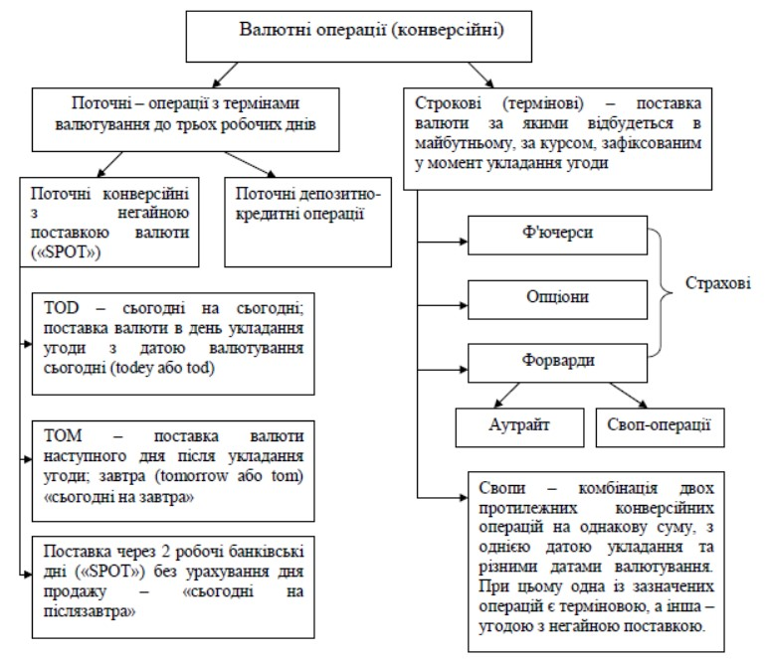

Slide 12
Валютні операції на умовах “своп” - валютні операції за договором, умови якого передбачають купівлю (продаж, обмін) іноземної валюти/банківських металів зі зворотним її/їх продажем (купівлею, обміном) на певну дату в майбутньому з фіксацією умов цих операцій під час укладення договору;
Валютна операція на умовах “форвард” - валютна операція за форвардним договором, умови якого передбачають виконання цієї операції пізніше ніж на другий робочий день після дня укладення договору;
Торгівля іноземною валютою в готівковій формі (валютно-обмінні операції) здійснюється уповноваженими установами. Торгівля банківськими металами з фізичною поставкою здійснюється виключно банками.
До валютно-обмінних операцій належать:
1) купівля у фізичних осіб - резидентів і нерезидентів готівки іноземної валюти за:
готівкові кошти в гривні;
безготівкові кошти в гривні з подальшим їх зарахуванням на власні поточні рахунки цих фізичних осіб;
2) продаж фізичним особам - резидентам і нерезидентам готівки іноземної валюти за готівкові кошти в гривні;
3) обмін готівки іноземної валюти однієї іноземної держави на готівку іноземної валюти іншої іноземної держави.

Slide 13
До операцій торгівлі з банківськими металами з фізичною поставкою (далі - операції з банківськими металами) належать:
1) купівля у фізичних осіб - резидентів і нерезидентів банківських металів за готівкові гривні;
2) продаж фізичним особам - резидентам і нерезидентам банківських металів за готівкові гривні;
3) обмін одного банківського металу в інший банківський метал з фізичною поставкою або готівкову іноземну валюту.

Slide 14
3.3. Валютні операції «спот». Особливість, мета угод «спот». Спот – курс.
Спот-ринок – ринок негайного постачання валюти.
валютна операція на умовах "тод" - валютна операція за договором, умови якого передбачають виконання цієї операції в день укладення договору;
валютна операція на умовах "том" - валютна операція за договором, умови якого передбачають виконання цієї операції в перший робочий день після дня укладення договору;
валютна операція на умовах "спот" - валютна операція за договором, умови якого передбачають виконання цієї операції на другий робочий день після дня укладення договору;
Дата валютування – день, коли за укладеною угодою здійснюються платежі.
Валютні операції «спот» становлять 60 % від загального обсягу міжбанківського ринку. Більше 5% обсягу торгівлі на ринку валютних спот-контрактів відносяться до реальних угод, що обслуговують реальний рух товарів, послуг і капіталу. Решта 95% є виключно спекулятивним оборотом.

Slide 15
В міжнародній практиці використовують електронну систему «SWIFT – Society for Worldwide Interbank Financial Telecommunication – Товариство міжнародних міжбанківських фінансових комунікацій), членом якої є НБУ і провідні банки України.
Стандартним у здійсненні операцій між двома валютними дилерами ринку поточних операцій є здійснення котирування валют з використанням двох сторін BID та ASK (offer). Дилер, який робить запит (ASK) стосовно котирування якоїсь конкретної валюти, навмисне називає тільки суму, на яку планував здійснити операцію.
Єдиною платою за здійснення операції на ринку «спот» є саме «спред». Комісійні на даному сегменті валютного ринку, як правило, не стягуються
Мета угод «спот»:
– забезпечення потреб клієнтів банку в іноземній валюті; – «перелив» коштів з однієї валюти в іншу; – проведення спекуляції.
Курси «спот» – це поточні ціни купівлі і продажу за «спот»-угодою у валюті. Вони застосовуються для угод на суму, що перевищує певний розмір, і є основою для встановлення валютного курсу за угодами меншого розміру.

Slide 16
3.4. Форвардні операції.
Форвардний договір - двосторонній договір, на підставі якого виникають обов’язки у сторін цього договору щодо купівлі, продажу, обміну в майбутньому іноземної валюти/банківських металів у строк та за курсом іноземної валюти/банківського металу, встановленими під час укладення такого договору. Умови форвардного договору можуть передбачати поставку базового активу (іноземної валюти/банківських металів) шляхом його відчуження або здійснення розрахунків за таким договором без поставки базового активу.
Мета застосування форвардних угод: страхування від зміни курсів валют або одержання спекулятивного прибутку. Для захисту експортера або імпортера від валютного ризику з банком укладаються форвардний контракт – це угода між банком та клієнтом про купівлю або продаж певної кількості іноземної валюти в установлений термін (або протягом встановленого періоду) за курсом, який визначається в момент укладання угоди.

Slide 17
Форвардні операції здійснюються не на біржі, а на банківському ринку, тобто у вигляді міжбанківських операцій та операцій банку з клієнтурою. Форвардні операції можуть укладаються на будь-який зручний для клієнта термін (від 1 тижня – 5 років, але найбільш ліквідними і найпоширенішими – термін до 1 року). Зазвичай банк дає котирування форвардних курсів на так звані стандартні дати: 1 тиждень, 2 тижні, 1 місяць, 2 місяці, 3 місяці, 6 місяців, 12 місяців. Для форвардних контрактів так само, як і для операцій спот, вживають терміни:
Дата укладання – це дата укладання угоди між клієнтом та банком, саме на цю дату фіксуються всі умови суми, курс, термін.
Дата валютування – дата зарахування коштів на кореспондентський рахунок банку.
Дата валютування віддалена від дати укладання на дату спот + термін дії форвардної угоди.

Slide 18
Хоча форвардний контракт є обов'язковим для виконання, на відміну від біржових угод, де виконання контрактів гарантується системою маржинальних внесків, банк не має твердої гарантії виконання клієнтом своїх зобов’язань, тому форвардні контракти пов'язані з певним ризиком:
- для банку – клієнт може відмовитися або буде не в змозі виконати форвардний контракт;
- для клієнта – він не матиме достатньо коштів для виконання угоди (адже форвардні операції є обов'язковими для виконання).
Тому банк вимагає від клієнта підтримувати на своєму розрахунковому рахунку в банку постійний залишок коштів ( ≥ 5-20% від суми контракту), що дає змогу у разі неможливості виконання клієнтом зобов'язань за форвардною угодою закрити її за допомогою ринку спот. На відміну від ф'ючерсу, форвардна угода не є стандартною, що визначає низьку ліквідність на вторинному ринку і відповідно, низький ступінь розвитку останнього.
Форвардний курс відрізняється від курсу за поточними операціями на величину форвардної маржі (премії, коли курс «форвард» вищий за курс «спот»).

Slide 19
При виконанні форвардних контрактів може виникнути ситуація, коли клієнт або не може або не бажає виконати свої зобов'язання за цим контрактом, що зветься закриттям форвардного валютного контракту. Закриття може бути повним або частковим. Повне закриття має місце, коли клієнт виявляє, що:
- він не може отримати іноземну валюту, яку за контрактом повинен продати банку;
- йому більше не потрібна іноземна валюта, яку він за контрактом повинен купити у банку.
Часткове закриття банк здійснює, коли клієнт виявляє, що:
- він не може отримати повну суму іноземної валюти, яку за контрактом повинен продати банку;
- йому більше не потрібна вся іноземна валюта, яку він за контрактом повинен купити у банку

Slide 20
3.5. Ф’ючерсні валютні операції
Ф’ючерсний контракт – контракт на поставку певного активу на узгоджену дату в майбутньому. Такий контракт враховує певні вимоги: – усі умови контракту стандартизовані (встановлені біржею); – сторони контракту вносять грошовий депозит і підтримують необхідний розмір депозиту до дати виконання контракту, чим гарантується його виконання; – виконання контракту здійснюється через розрахунково-клірингову палату біржі або розрахунково-кліринговий банк.
Переваги ф’ючерсів – низька вартість (бо для укладання угоди резервується лише 20% вартості базового активу); – низькі біржові внески і відсутність зайвих витрат (наприклад, на зберігання) приваблюють інвесторів з несуттєвого стартовою сумою капіталу; – зручність і практичність використання при зниженні ринку. Днем виконання ф’ючерсного контракту є день, у який сторони повинні виконати умови контракту. Базовий актив – актив, який поставлено в день виконання відповідно до ф’ючерсного контракту (матеріальні активи: газ, нафта, електроенергія, золото, срібло, платина, зерно, олія, м'ясо, кава, цукор). У цьому випадку мають справу з товарними ф’ючерсами. Якщо згідно з контрактом здійснюється поставка фінансового активу, то такий ф’ючерсний контракт називається фінансовим ф’ючерсом.
Терміни виконання стандартизовані (березень, червень, вересень, жовтень).

Slide 21
Сторони ф’ючерсного контракту:
1. Продавець – сторона, яка зобов’язана виконати поставки базового активу. Займає коротку позицію.
2. Покупець – сторона, яка зобов’язана перерахувати грошові кошти проти поставки активу. Займає довгу позицію.
Довга або коротка позиції можуть бути закриті за допомогою рівнозначної за обсягом і протилежної угоди з тим же базовим активом (офсетною угодою). Офсетна угода ліквідує попередню позицію, тобто зобов’язання відносно купівлі продажу активу в день виконання. В цьому разі виникають курсові прибутки-збитки, які визначаються на основі цін відкриття і закриття позиції та її обсягу.
Усі умови ф’ючерсного контракту (вид та обсяг активу, день поставки) встановлюються біржею. Покупці та продавці погоджують лише єдину ціну відповідно до правил торгівлі.

Slide 22
3.6. Опціонні угоди та їх особливості.
Опціони – фінансові інструменти, які дають їх власнику право купити або продати певний актив протягом встановленого терміну за здалегідь визначеною ціною. Продавець опціону бере на себе зобов’язання, за яким він в залежності від виду контракту повинен або придбати в покупця відповідний актив, або продати його йому. Покупець приймає рішення про те, чи реалізовувати йому куплене право чи ні (в залежності від руху вартості базового активу в період дії опціону). Якщо опціон не буде реалізованим, доход продавця дорівнюватиме сумі, яку покупець заплатив за опціон (тобто премії). Премія – це ціна, яку платить покупець опціону його продавцеві за право виконання опціонного контракту.
Предметом опціону є саме право, а не базовий актив.
Види опціонів:
1.Опціон колл (call) – контракт, що надає покупцеві право купити стандартну кількість базового активу; продавець опціону зобов’язаний продати цей актив (за ціною, визначеною в момент здійснення угоди).
2.Опціон пут (Put) – контракт, що надає покупцеві опціону право продати стандартну кількість базового активу; продавець – зобов’язаний купити актив за встановленою в момент здійснення угоди ціною.

Slide 23
Датою закінчення опціону називається дата, на яку опціон може бути виконаний, проданий або куплений. Ціна виконання (Р) – ціна, за якою відбувається поставка базового активу від продавця до покупця. В залежності від того, коли саме можна виконати опціон, виділяють два їх типи:
1. Американський – опціон, який може бути виконаний в будь-який день від дати укладення до дати закінчення опціону. Наприклад, проїзний квиток.
2. Європейський – може бути виконаний тільки на дату закінчення опціону (останній день обігу опціону).

Slide 24
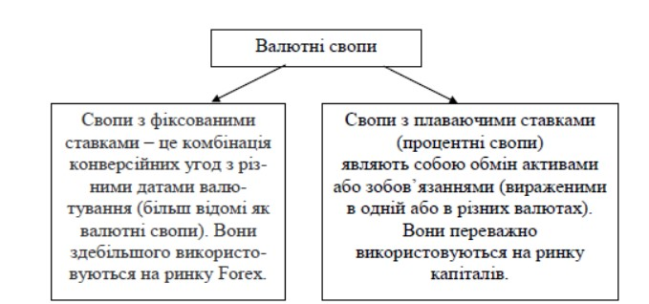
3.7. Поняття валютних свопів та їх характеристика.
Валютний своп – це комбінація двох протилежних конверсійних угод на однакову суму з різними датами валютування. Також це – обмін потоками двох валют за певний період у майбутньому між сторонами угоди. Стосовно свопу дати виконання більш близької угоди називається датою валютування, а дата виконання більш віддаленої за терміном зворотної угоди – датою закінчення свопу.

Slide 25
Угоди своп можуть використовуватися:
а) для пролангацій відкритої валютної позиції на майбутнє. Пролонгувати (або «свопувати») відкриту валютну позицію означає зберегти стан позиції (розмір і знак) на певний строк у майбутньому;
б) для керування своїми активами та зобов’язаннями для збільшення прибутковості;
в) для зменшення валютного ризику;
г) для хеджування операцій форвард.
Переваги використання своп-угод:
- при здійсненні валютного свопу значно зменшується валютний ризик, бо він розподіляється між учасниками угоди
– фіксується курс форвардної угоди, а позиція кожного з учасників угоди своп дорівнює 0;
- використання свопів дає можливість забезпечити хеджування довгострокових операційних та економічних ризиків.

Slide 26
3.8. Валютний арбітраж
Операції на умовах маржинальної торгівлі - безготівкові операції (для банківських металів - без фізичної поставки), які передбачають виконання двох зустрічних зобов’язань з купівлі та продажу однієї іноземної валюти за іншу іноземну валюту/гривні (банківського металу за інший банківський метал/іноземну валюту) та здійснюються без їх реальної поставки на валютному ринку України або міжнародному валютному ринку з метою отримання прибутку від зміни валютного курсу або хеджування ризиків;
До спекулятивних операцій можна віднести також операції валютного арбітражу. Валютний арбітраж є операцією, що поєднує купівлю (продаж) валюти з подальшим здійсненням контроперації з метою отримання прибутку за рахунок різниці в курсах валют на різних ринках (просторовий валютний арбітраж) або за рахунок курсових коливань, протягом певного періоду (часовий валютний арбітраж).
Основний принцип валютного арбітражу — купити валюту дешевше, а продати її дорожче.

